Slide 1
开题报告
动态二部图上高效极大二分团枚举算法研究及实现
俞景昳
导师: 华强胜

Slide 2
提纲
问题介绍
国内外相关的研究
问题说明
研究目标
风险分析
研究方法
参考文献

Slide 3
问题介绍
研究意义
应用场景
国内外相关研究
静态图上的算法
其他性质（比如最大匹配、单源最短路径等）
问题说明
图-二部图-动态二部图
最大二分团
研究目标
复现和实现原来的论文中的算法
改进论文中的算法，在测试集中获得更好的表现
探寻一个更高效的算法

Slide 4
问题介绍
研究意义
应用场景：最大二分团因为其已经被应用去解决Edge Covering问题，并且成功地应用在了许多热门的领域中，比如网络社区发现、蛋白质-蛋白质交互网络中的拓扑结构发现、最大级联系统发育数据集发现、事务型数据库闭项集求解中，因此显得尤为重要，也很好地说明了研究它的意义。

Slide 5
问题介绍
国内外相关研究
静态图上的算法
其有几个研究G. Alexe等人[1]，Y.Zhang等人[2]，G.liu等人[3]针对静态图已经提出过相关的枚举最大二分团的算法。G.liu提供了当前最佳的时间复杂度。
其他性质（比如最大匹配、单源最短路径等）
一些其他的论文给出了关于图的别的性质的动态图算法。

Slide 6
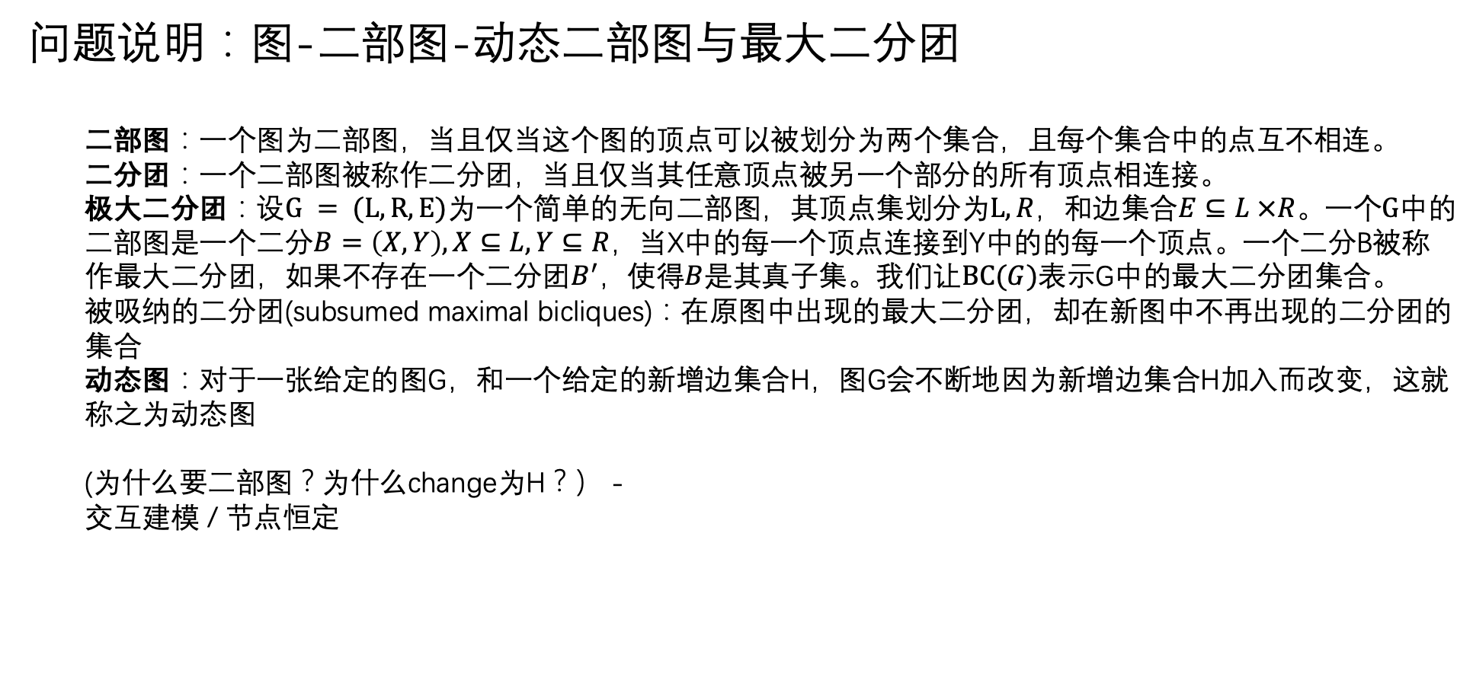
问题介绍
问题说明：图-二部图-动态二部图与最大二分团
二部图：一个图为二部图，当且仅当这个图的顶点可以被划分为两个集合，且每个集合中的点互不相连。
二分团：一个二部图被称作二分团，当且仅当其任意顶点被另一个部分的所有顶点相连接。
极大二分团：设$G = (L,R,E)$为一个简单的无向二部图，其顶点集划分为$L,R$，和边集合$E⊆L ×R$。一个$G$中的二部图是一个二分$B=\left(X,Y\right), X⊆L, Y⊆R$，当X中的每一个顶点连接到Y中的的每一个顶点。一个二分B被称作最大二分团，如果不存在一个二分团$B^{′}$，使得$B$是其真子集。我们让$BC(G)$表示G中的最大二分团集合。
被吸纳的二分团(subsumed maximal bicliques)：在原图中出现的最大二分团，却在新图中不再出现的二分团的集合
动态图：对于一张给定的图G，和一个给定的新增边集合H，图G会不断地因为新增边集合H加入而改变，这就称之为动态图
(为什么要二部图？为什么change为H？） -
交互建模 / 节点恒定

Slide 7
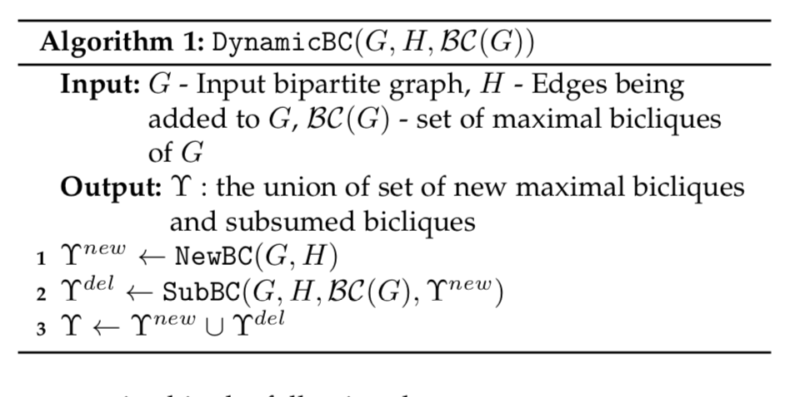
问题介绍
研究原始算法（base）：
我从Apurba等人的论文获取了灵感，产生了这个课题。先来介绍一下该论文的算法。

Slide 8
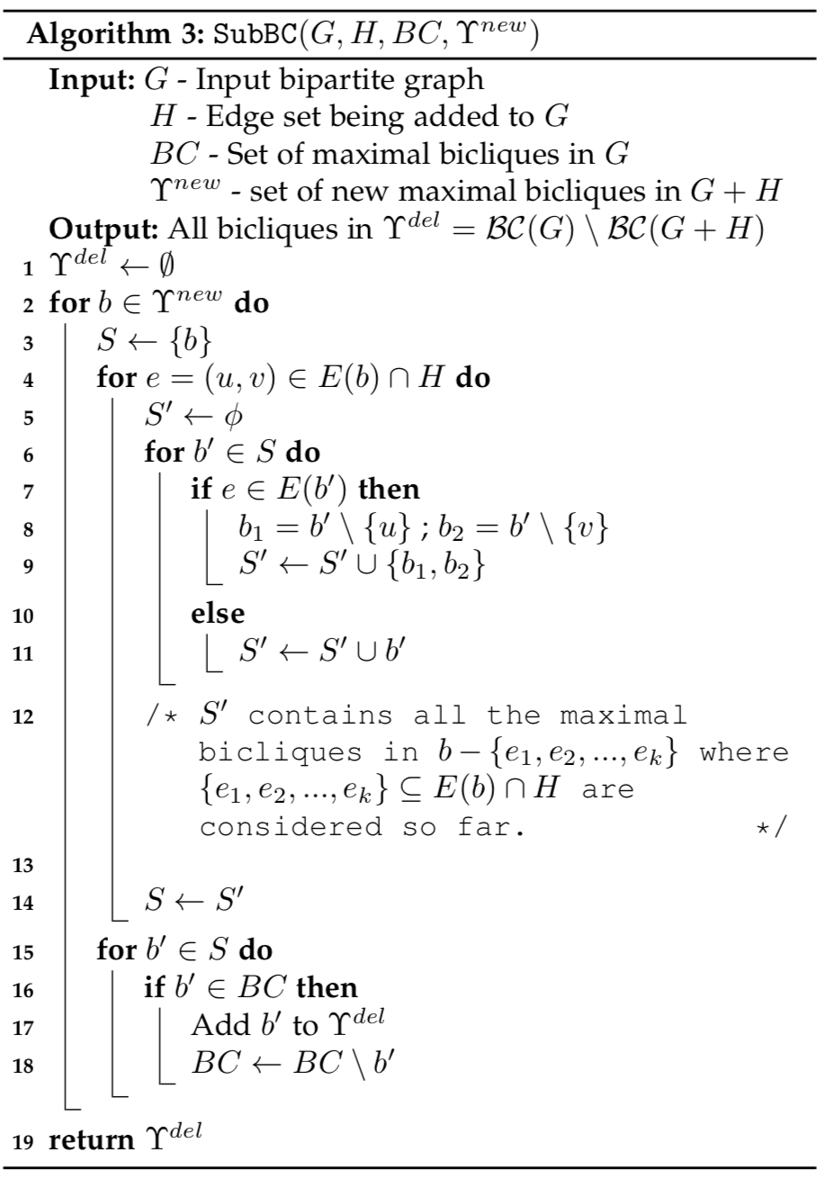
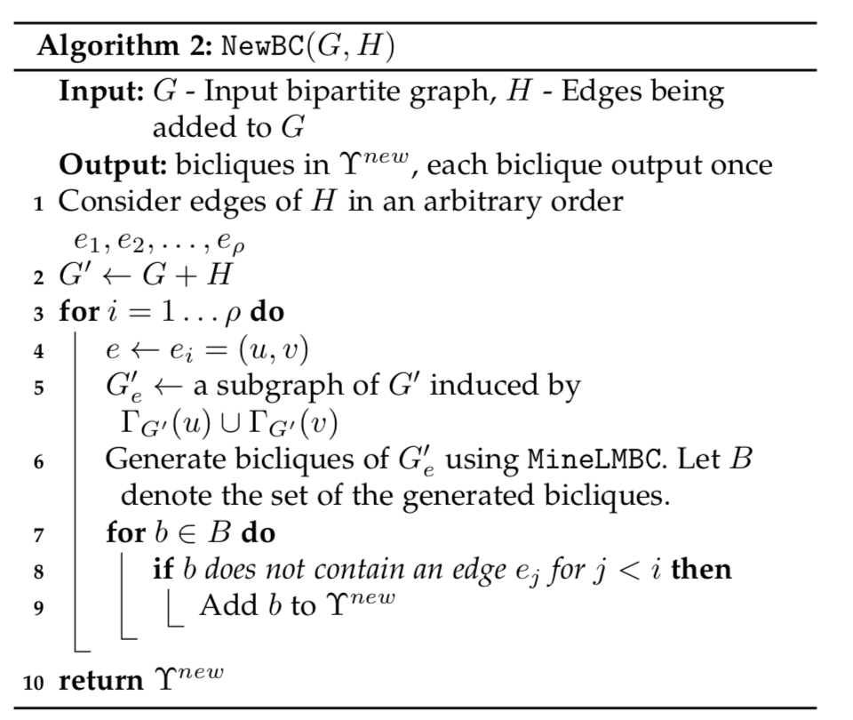
问题介绍
研究原始算法（base）：
我从Apurba等人的论文获取了灵感，产生了这个课题。先来介绍一下该论文的算法。

Slide 9
问题介绍
研究原始算法（base）：
其思想很简单，NewBC来枚举新生成的极大二分团，SubBC来枚举被吸纳的二分团。
NewBC：使用了MineLMBC算法作为新生成的算法，同时构造了一个生成子图（论文中证明了生成子图的极大二分团和新图的极大二分团等价），将目光集中在发生变化的子图上，从而减小了开销

Slide 10
问题介绍
研究原始算法（base）：
其思想很简单，NewBC来枚举新生成的极大二分团，SubBC来枚举被吸纳的二分团。
NewBC：使用了MineLMBC算法作为新生成的算法，同时构造了一个生成子图（论文中证明了生成子图的极大二分团和新图的极大二分团等价），将目光集中在发生变化的子图上，从而减小了开销
SubBC：NewBC中生成的新的极大二分团作为输入，遍历，然后利用新增边的信息去枚举所有的可能的被吸纳的二分团。所获得的可能集合与原图的极大二分团比对，若相同，则这就是一个被吸纳的二分团。（原文中使用了哈希方式去存储二分团的特征）

Slide 11
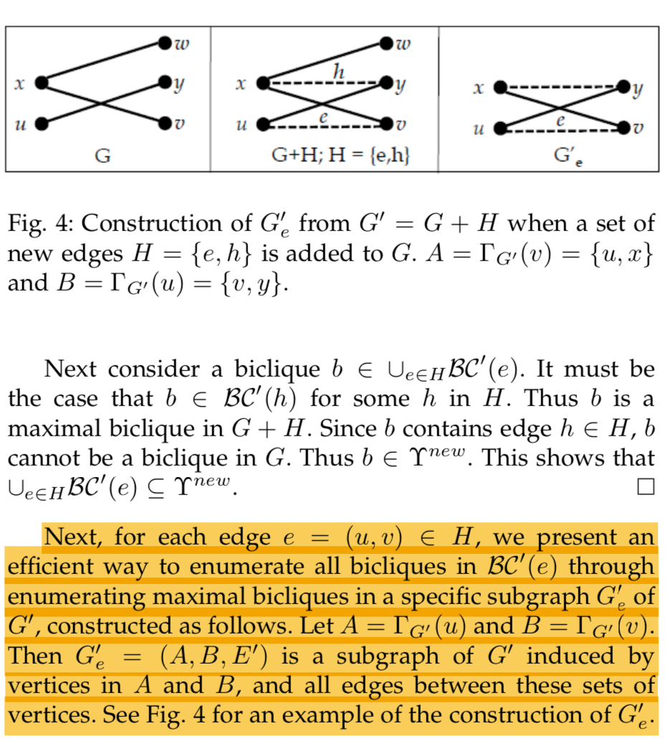
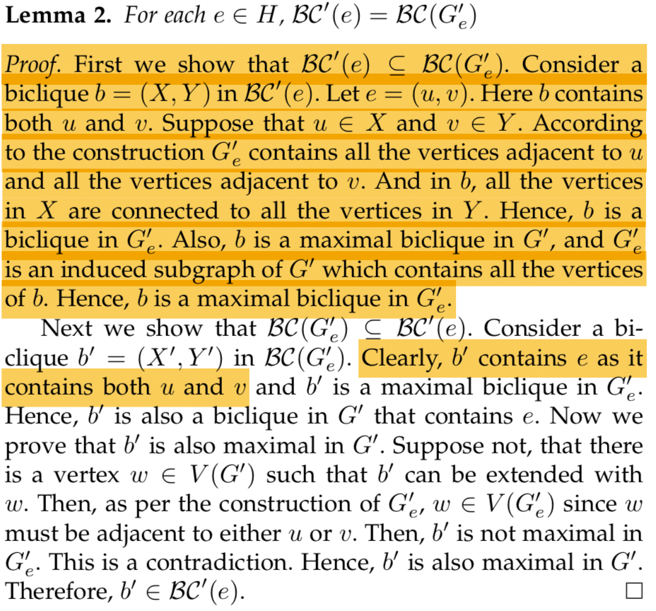
问题介绍
研究原始算法（base）：
SubBC生成子图的证明

Slide 12
问题介绍
研究目标（入手点）
原文中并没有给出相关的实现代码，代码实现可以做出改善
原论文中给出的代码实际上是基于一个标准静态图算法的，但其算法并没有针对二部图进行过优化，我们可以期望于寻找一个优化的算法来替换它，以此获得一个更好的性能。
论文作者很自然的想到用哈希作为存储的方式，但这个是存在哈希碰撞的，论文中特意强调了这是一个小概率事件。

Slide 13
风险分析
缺乏相关的背景知识
可能会缺乏高性能的计算资源
可能会缺乏一定的实验数据
由于是一个研究课题，进度会不太确定

Slide 14
研究方法
阅读相关的论文（静态图中的最大二分团的算法，获取一个更好的性能优化；动态图的架构设计参考）
及时和华老师沟通获得帮助
从我过去的工程项目中获得经验

Slide 15
论文参考
G. Alexe, S. Alexe, Y. Crama, S. Foldes, P. L. Hammer, and B. Sime- one. Consensus algorithms for the generation of all maximal bicliques. Discrete Applied Mathematics, 145(1):11–21, 2004.
G. Liu, K. Sim, and J. Li. Efficient mining of large maximal bicliques. In Data warehousing and knowledge discovery, pages 437- 448. Springer, 2006.
Y. Zhang, C. A. Phillips, G. L. Rogers, E. J. Baker, E. J. Chesler,
and M. A. Langston. On finding bicliques in bipartite graphs: a novel algorithm and its application to the integration of diverse biological data types. BMC bioinformatics, 15(1):1, 2014.
F. Chung. On the coverings of graphs. Discrete Applied Mathematics, 30(2):89–93, 1980.
R. Kumar, P. Raghavan, S. Rajagopalan, and A. Tomkins. Trawling the web for emerging cyber-communities. In Proceeding of the 8th international conference on World Wide Web, pages 1481–1493, 1999.
D. Bu, Y. Zhao, L. Cai, H. Xue, X. Zhu, H. Lu, J. Zhang, S. Sun, L. Ling, N. Zhang, G. Li, and R. Chen. Topological structure analysis of the protein protein interaction network in budding yeast. Nucleic Acids Research, 31(9):2443-2450, 2003.

Slide 16
References
A. Das and S. Tirthapura, "Incremental Maintenance of Maximal Bicliques in a Dynamic Bipartite Graph," in IEEE Transactions on Multi-Scale Computing Systems, vol. 4, no. 3, pp. 231-242, 1 July-Sept. 2018, doi: 10.1109/TMSCS.2018.2802920.
J. Wang, J. Pei, and J. Han. Closet+: Searching for the best strategies for mining frequent closed itemsets. In Proc. of the 9th ACM SIGKDD Conference, pages
236–245, 2003.
M. J. Zaki and C.-J. Hsiao. Charm: An efficient algorithm for closed itemset mining.
In Proc. of SIAM International Conference on Data Mining, pages 398–416, 2002.
G. Liu, H. Lu, W. Lou, and J. X. Yu. On computing, storing and querying frequent patterns. In Proc. of the 9th ACM SIGKDD Conference, pages 607–612, 2003.
T. Uno, M. Kiyomi, and H. Arimura. Lcm ver. 2: Efficient mining algorithms
for frequent/closed/maximal itemsets. In Proc. of the ICDM 2004 Workshop on
Frequent Itemset Mining Implementations, 2004.

Slide 17
谢谢

